Slide 1
勞動基準法介紹
牙醫診所常見問題解析
高雄市政府勞工局
勞動條件科
楊佩樺
Notes:
動態效果
(基本)
注意：本視訊範本是針對 Microsoft PowerPoint 2010 所設計。
在 PowerPoint 2007 中，視訊元素可以播放，但在投影片放映模式中，任何與視訊列重疊的內容都會被視訊覆蓋。
在 PowerPoint 2003 中，視訊無法播放，但視訊的海報圖文框會留在原處，成為靜態圖像。
視訊：
會在每次投影片切換後自動播放。
長度為 15 秒。
會順暢地無限循環播放。
若要新增投影片或變更版面配置：
若要新增投影片，請在 [常用] 索引標籤的 [投影片] 群組中，按一下 [新增投影片] 底下的箭號，再按一下 [動態背景佈景主題]，然後選取想要的 [版面配置]。
若要變更現有投影片的版面配置，請在 [常用] 索引標籤上，按一下 [投影片] 群組中的 [版面配置]，然後選取想要的 [版面配置]。
其他動畫元素：
您插入的任何動畫元素都會在投影片切換且背景視訊播放後開始。

Slide 2
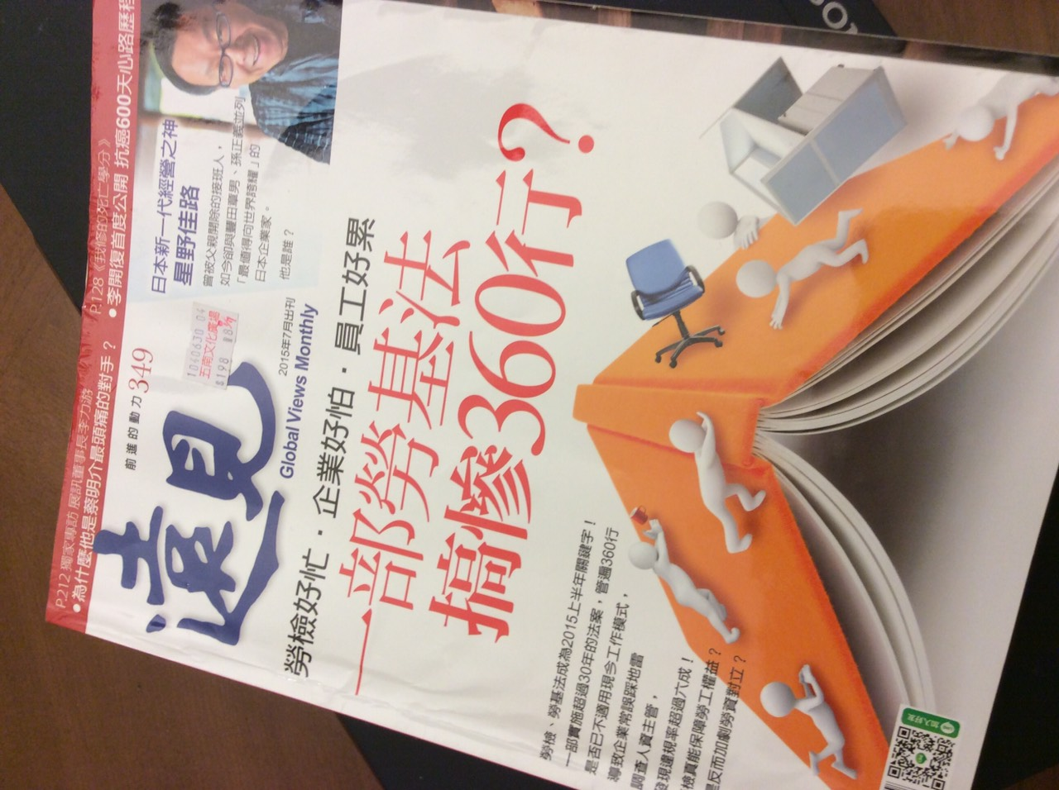
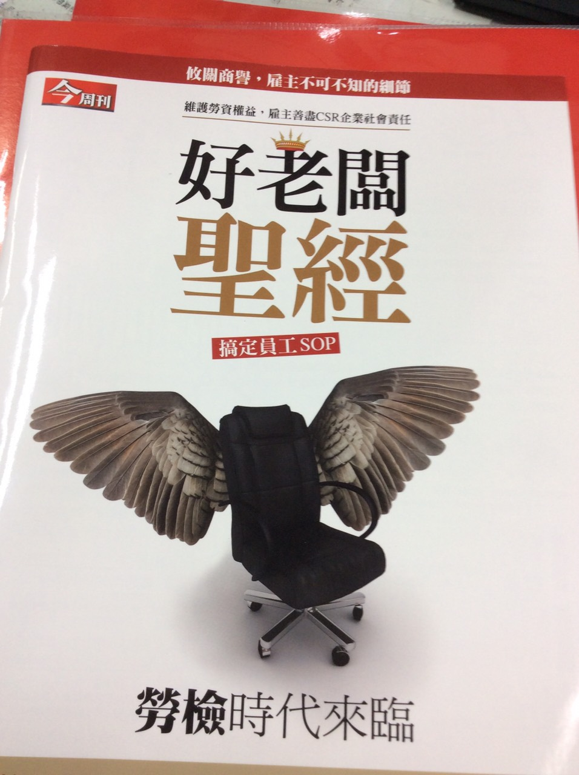
勞動檢查時代來了!!
真的是這樣嗎?
您能漠視嗎?

Slide 3
適用勞動基準法
醫療保健服務業，87年7 月1日適用本法
為規定勞動條件最低標準，保障勞工權益，加強勞雇關係，促進社會與經濟發展，特制定本法；本法未規定者，適用其他法律之規定。
雇主與勞工所訂勞動條件，不得低於本法所定之最低標準

Slide 4
工資規定
104年7月1日起，基本工資規定：
-月薪制勞工每月不得低於20,008元；時薪制勞工每小時120元。
月薪制與時薪制勞工，勞基法權益均等，計薪方式不同而已。
禁止預扣工資做為違約金或賠償費用，工資應定期、全額及直接給付

Slide 5
正常工時
勞工正常工作時間，每日不得超過8小時，雙週不得超過84小時。(105/1/1 起每週不得超過40小時)
雇主延長勞工之工作時間連同正常工作時間，一日不得超過12小時 。延長之工作時間，一個月不得超過46小時。

Slide 6
工時計算
雇主應逐日記載勞工出勤情形(不限於打卡)，出勤之時間記至分鐘為止(紀錄出勤時間乃雇主責任，不得以排班表代替出勤紀錄)並保管5年(105/1/1起)
正常工作時間，雇主經工會同意，如事業單位無工會者，經勞資會議同意後，得將其2週內2日之正常工作時數，分配於其他工作日。其分配於其他工作日之時數，每日不得超過2小時。但每週工作總時數不得超過48小時。
應置備勞工工資清冊，將發放工資、工資計算項目、工資總額等事項記入。工資清冊應保存5年。

Slide 7
延長工時工資計算
勞基法第24條
  雇主延長勞工工作時間者，其延長工作時間之工資依左列標準加給之：
  延長工作時間在2小時以內者，按平日每小時工資額加給三分之一以上。(4/3)
  再延長工作時間在2小時以內者，按平日每小時工資額加給三分之二以上。(5/3)
  依第32條第3項規定，延長工作時間者，按平日每小時工資額加倍發給之。
  月薪制勞工，平日每小時工資額，以每月工資（除以 30 再除以 8 ） 核計;時薪制不低於120元/小時
延長工時後，勞工同意選擇補休而放棄領取加班費，法所不禁，惟補休標準須勞資協商(未能完成補休，雇主應依法發給加班費)

Slide 8
休息時間
勞基法第35條
  勞工繼續工作4小時，至少應有30分鐘之休息。但實行輪班制或其工作 有連續性或緊急性者，雇主得在工作時間內，另行調配其休息時間。

Slide 9
各種假期
勞基法第36條
勞工每7日中至少應有1日之休息，作為例假。不得使勞工 出勤
勞基法第37條：
紀念日、勞動節日及其他由中央主管機關規定應放假之日， 均應休假，全年合計19天(因應工時縮減，105年是否仍維持19天，仍待勞動部公布)

Slide 10
紀念日
本法第37條規定應放假之紀念日如左：
  中華民國開國紀念日 (1月1日) 。
  和平紀念日 (2月28日) 。
  革命先烈紀念日 (3月29日) 。
  孔子誕辰紀念日 (9月28日) 。
  國慶日 (10月10日) 。
  先總統 蔣公誕辰紀念日 (10月31日) 。
  國父誕辰紀念日 (11月12日) 。
  行憲紀念日 (12月25日) 。
本法第37條所稱勞動節日，係指五月一日勞動節。

Slide 11
應放假之日
本法第37條所稱其他由中央主管機關規定應放假之日如左：
  中華民國開國紀念日之翌日 (1月2日) 。
  春節 (農曆正月初一至初三) 。
  婦女節、兒童節合併假日 (民族掃墓節前一日) 。
  民族掃墓節 (農曆清明節為準) 。
  端午節 (農曆5月5日) 。
  中秋節 (農曆8月15日) 。
  農曆除夕。
  台灣光復節 (10月25日) 。
  其他經中央主管機關指定者(如配合登革熱防疫、原住民族歲時祭儀等)。

Slide 12
特別休假
勞基法第38條：
  勞工在同一雇主或事業單位，繼續工作滿一定期間者，每年應依左列規定給予特別休假：
  1年以上3年未滿者7日。
  3年以上5年未滿者10日。
  5年以上10年未滿者14日。
  10年以上者，每1年加給1日，加至30日為止。
年度終結，如係可歸責於雇主原因無法休畢，則應發給未休假之工資(不可和年終獎金混為一談)

Slide 13
104年1月1日起修正重要給假規定-1
勞動部民國103年10月27日勞動條3字第1030132239 號令
本部中華民國103年5月21日勞動條3字第1030130894號令所稱「本法第37條及本法施行細則第23條規定應放假日」，含括「原住民族歲時祭儀」，但不包括「總統副總統選舉罷免投票日」及「各類公職人員選舉罷免投票日」。「總統副總統選舉罷免投票日」及「各類公職人員選舉罷免投票日」等二日之給假原則，仍應依改制前之行政院勞工委員會（現已改制為勞動部）97年2月25日勞動2字第0970130105號令及內政部74年11月8日（74）台內勞字第357091號函辦理。

Slide 14
選舉日放假規定
勞委會民國 97 年 02 月 25 日勞動 2 字第 0970130105 號 令
核釋「總統副總統選舉罷免投票日」為依勞動基準法施行細則第23條規定指定應放假之日。具投票權且該日原屬工作日之勞工，放假1日；原毋須出勤者，不另給假給薪。所稱放假1日，係指自午前零時至午後12時連續24小時。雇主徵得勞工同意於該日出勤者，應加給該工作時間之工資，且應不妨礙其投票。
妨礙投票者，移送法辦。

Slide 15
104年1月1日起補假規定-2
勞動部民國103年10月27日勞動條3字第1030132239 號令
自104年1月1日起，勞雇雙方未排定出勤且係因法定工時自每週48小時縮減為每2週84小時產生之休息日，其適逢前開應放假日（不包括選舉罷免投票日）者，應予補休。補休之方式及排定，由勞雇雙方協商之。
本解釋令自104年1月1日生效。

Slide 16
假日出勤未達8小時之工資計給規定
勞委會民國 77 年 03 月 01 日台七十七勞動二字第 03458 號 函
「勞工於國定假日適逢例假或翌日補假照常工作，未達或超過 8 小時工資如何加給」之疑義
全文內容：關於勞工於國定假日適逢例假或翌日補假日照常工作，未達8小時及超過8小時工資如何加給疑義，依內政部 75.09.16 台內勞字第 434652 號函釋，即除當日工資照給外，於正常工作時間以內工作者再加發一日工資所得，延長工作時間者，延時工資依同法第24條規定辦理。
時薪制勞工，當日出勤不得低於240元/小時

Slide 17
假日出勤工資加倍發給
雇主依勞動基準法第39條規定，經徵得勞工同意於休假日工作者，工作時間應依同法第30條、第32條規定辦理，工資應依本部73.10.18 台內勞字第256453號函釋辦理。即除當日工資照給外，於正常工作時間以內工作者再加發1日工資所得，延長工作時間者，延時工資依同法第24條規定辦理。
因天災、事變或突發事件，雇主依勞動基準法第40條規定停止勞工例假、休假及特別休假時，停止假期之工作時間，包括延時工作工資皆應加倍發給，並於事後補假休息。

Slide 18
休假日與其他工作日調移
行政院勞工委員會 民國 87 年 02 月 16 日（87）台勞動二 字第 005056 號 函
依勞動基準法第37條暨同法施行細則第23條所定之應放假之日，雖均應休假，惟該休假日得經勞資雙方協商同意與其他工作日對調。調移後之原休假日 (紀念節日之當日) 已成為工作日，勞工於該日出勤工作，不生加倍發給工資問題。惟事業單位另有優於法令之規定者，可從其規定。

Slide 19
勞工請假假別
假別 | 日數 | 工資 | 其它
普通傷病假 | 一、未住院者，1年內合計不得超過30日。 | 普通傷病假1年內未超過30日部分，工資折半發給，其領有勞工保險普通傷病給付未達工資半數者，由雇主補足之 | 經醫師診斷，罹患癌症（含原位癌）採門診方式治療或懷孕期間需安胎休養者，其治療或休養期間，併入住院傷病假計算
 | 二、住院者，2年內合計不得超過1年。
 | 三、未住院傷病假與住院傷病假2年內合計不得超過1年。
公傷病假 | 依實際需要核給 | 治療、休養、回診 | 工資照給
公假 | 依實際需要核給 | 如登革熱防治 | 工資照給

Slide 20
勞工請假假別
假別 | 日數 | 工資 | 其它
婚假 | 8日 | 照給 | 結婚之日前10日起3個月內休畢，經雇主同意，還可放寬到1年內請畢
喪假 | 父母、養父母、己父母、配偶喪亡者8日 |  | 基於禮俗原因可分次給假
 | 祖父母、子女、配偶之父母、配偶之養父母或繼父母喪亡者，給予喪假6日，工資照給。
 | 曾祖父母、兄弟姊妹、配偶之祖父母喪亡者，給予喪假3日，工資照給。
事假 | 1年14天(併家庭照顧假) | 不給 | 有事故須親自處理

Slide 21
性別平等法(含受僱醫生都適用)
產檢假：姙娠期間，產檢假5日(工資照給)
陪產假：受僱者於其配偶分娩前後15天內，雇主應給予陪產假5日(工資照給)
產假：5個月以上分娩有8週產假、3個月以上流產有4週產假(工資照給)。3個月至2個月流產7天及2個月以下流產5天，則依各該法令規定辦理(勞基法可請普通傷病假，工資折半；性平法可不給工資，惟不可扣全勤影響考績)

Slide 22
性別平等法(含受僱醫生都適用)
生理假：女性受僱者因生理日致工作有困難者，每月得請生理假1日，全年請假日數未逾3日，不併入病假計算，其餘日數併入病假計算。前項併入及不併入病假之生理假薪資，減半發給。
家庭照顧假：受僱者於其家庭成員預防接種、發生嚴重之疾病或其他重大事故須親自照 顧時，得請家庭照顧假；其請假日數併入事假計算，全年以7日為限。
性別平等法相關假別，均不可扣全勤影響考績。

Slide 23
育嬰留職停薪每次以不少於6個月為原則
查依兩性工作平等法第 16 條第1項規定：受僱於僱用 30 人以上雇主之受僱者，任職滿半年後，於每1子女滿3歲前，得申請育嬰留職停薪，期間至該子女滿3歲止，但不得逾2年。同時撫育子女2人以上者，其育嬰留職停薪期間應合併計算，最長以最幼子女受撫育2年為限...」 雇主不能拒絕勞工申請，否則罰1至10萬元，公布雇主姓名。

Slide 24
育嬰留職停薪期間，得僱用職務代理人，並與其簽訂定期契約
行政院勞工委員會 民國 91 年 04 月 12 日 勞動二 字第 0910017954 號 令
適用勞動基準法之勞工，依兩性工作平等法申請育嬰留職停薪期間，雇主僱用替代人力執行其原有之工作時，該替代人力之工作因係育嬰留職停薪期間勞工職務代理之性質，依勞動基準法第九條及其施行細則第六條規定，雇主得與其簽訂定期契約。
投保就業服務法滿1年，即可向勞保局申請育嬰津貼，為投保薪資級距6成，可領6個月。

Slide 25
勞動契約終止
終止原因
勞工單方面意思表示
  自請辭職(勞基法第15條)
  被迫辭職(勞基法第14，18條，得請求給付資遣費)
雇主單方面意思表示資遣或解雇
  資遣(勞基法第11條第1款至第4款、第13條)—屬於經濟性解僱
  資遣(勞基法第11條第5款)—勞工不能勝任工作
  懲戒解雇(歸責於勞工，需於知悉日起30日內為之)

Slide 26
勞工保險
僱用勞工5人以下，雖非勞工保險強制投保單位但仍得自願參加勞保，如不願參加勞保，但只要有僱用勞工即係就業保險強制投保單位，應依法向勞保局申請成立就保投保單位併同辦理勞退新制開戶，為所僱勞工申報就業保險加保及勞退新制6%提繳。

Slide 27
職業災害
勞工因遭遇職業災害而致死亡、殘廢、傷害或疾病時，雇主應依規定予以補償(醫療費用補償、原領工資補償、殘廢補償、喪葬費及死亡補償)
如同一事故，依勞工保險條例或其他法令規定， 已由雇主支付費用補償者，雇主得予以抵充之。
雇主依規定給付之職業災害補償金額，得抵充就同一事故所生損害之賠償金額。

Slide 28
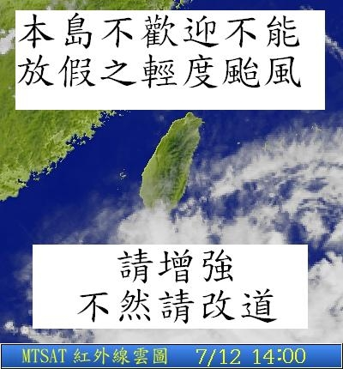
颱風假？

Slide 29
颱風假-非勞基法所稱之休假日
    勞基法並無規定颱風假。颱風假表達天然災害的狀態
    市長依據氣象報告及「天然災害停止辦公及上課作業辦法」宣布轄內政府各級機關及公、私立學校停止上班上課。一般事業單位勞工應否停止工作，宜由勞雇雙方事先訂於勞動契約、團體協約或工作規則之中，以求明確。
    勞工如確因災害而未出勤，宜加發工資，不得視為曠工、要求補班或強迫以事假處理。
    勞工如到工，是否加給工資，由雇主斟酌辦理。

Slide 30
謝謝聆聽
Notes:
動態效果
(基本)
注意：本視訊範本是針對 Microsoft PowerPoint 2010 所設計。
在 PowerPoint 2007 中，視訊元素可以播放，但在投影片放映模式中，任何與視訊列重疊的內容都會被視訊覆蓋。
在 PowerPoint 2003 中，視訊無法播放，但視訊的海報圖文框會留在原處，成為靜態圖像。
視訊：
會在每次投影片切換後自動播放。
長度為 15 秒。
會順暢地無限循環播放。
若要新增投影片或變更版面配置：
若要新增投影片，請在 [常用] 索引標籤的 [投影片] 群組中，按一下 [新增投影片] 底下的箭號，再按一下 [動態背景佈景主題]，然後選取想要的 [版面配置]。
若要變更現有投影片的版面配置，請在 [常用] 索引標籤上，按一下 [投影片] 群組中的 [版面配置]，然後選取想要的 [版面配置]。
其他動畫元素：
您插入的任何動畫元素都會在投影片切換且背景視訊播放後開始。

